Slide 1
Prinsip-Prinsip Visual pada Cerita Bergambar
Oleh : Ade Moussadecq, S.Pd., M.Sn

Slide 2
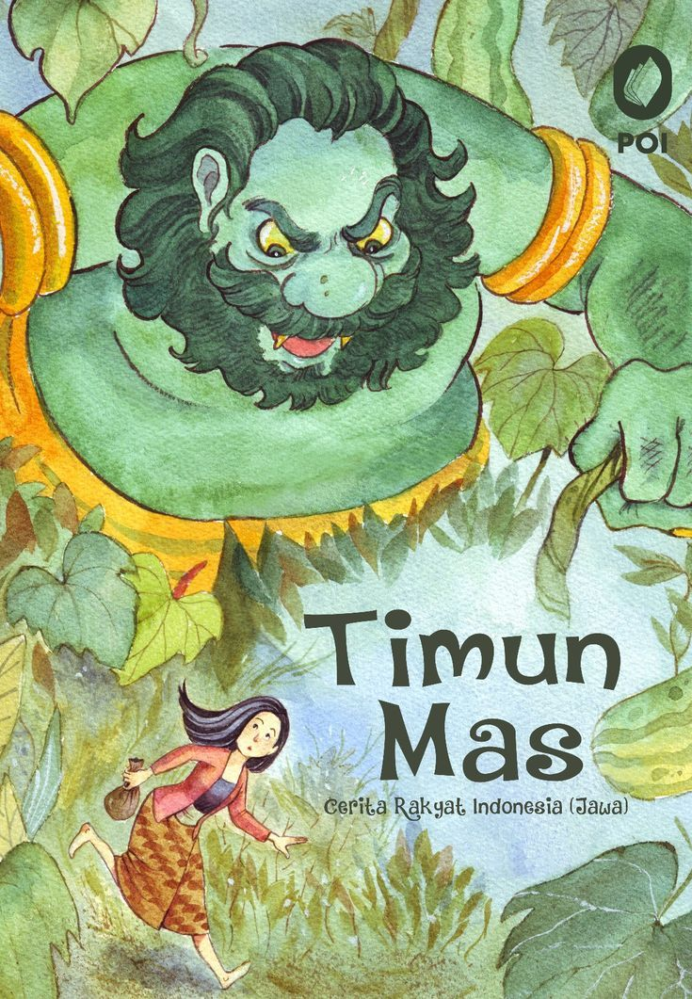
Komposisi
Mengatur tata letak elemen gambar dan teks agar mudah dipahami.
Komposisi menentukan fokus, alur baca, dan keseimbangan visual.
Prinsip: rule of thirds, keseimbangan simetris/asimetris, serta penempatan karakter utama.

Slide 3
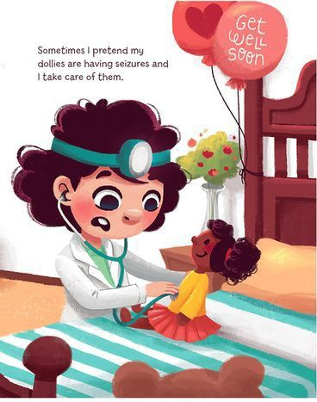
Alur Baca (Reading Flow)
Visual harus mendukung urutan cerita.
Dalam budaya Indonesia, alur baca biasanya dari kiri ke kanan, atas ke bawah.
Garis pandang karakter, arah gerakan, atau tata letak membantu pembaca mengikuti cerita dengan lancar.

Slide 4
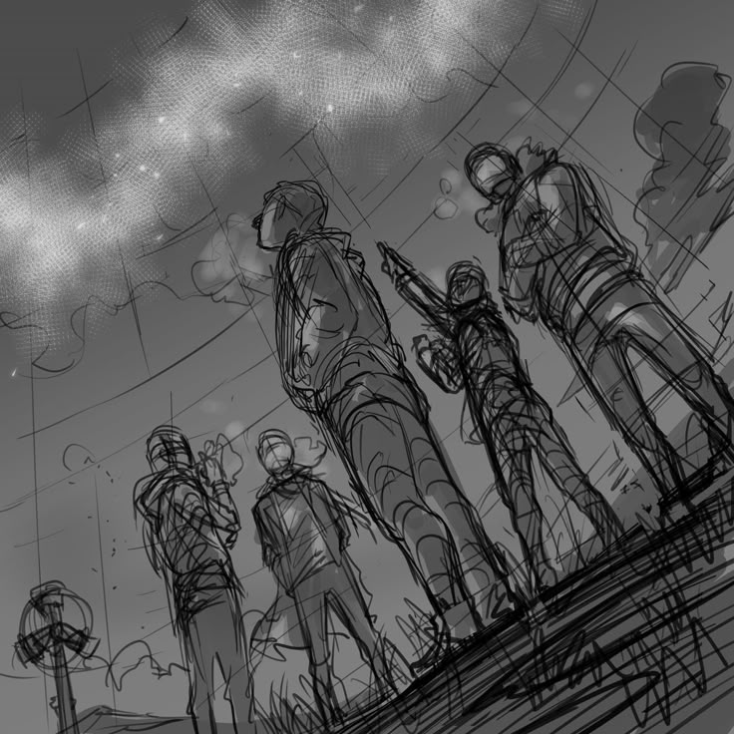
Proporsi & Perspektif
Proporsi tubuh, ukuran objek, serta kedekatan antar elemen berpengaruh pada kejelasan narasi.
Perspektif (1 titik, 2 titik, atau 3 titik lenyap) memberikan kedalaman dan dinamika dalam cerita.

Slide 5
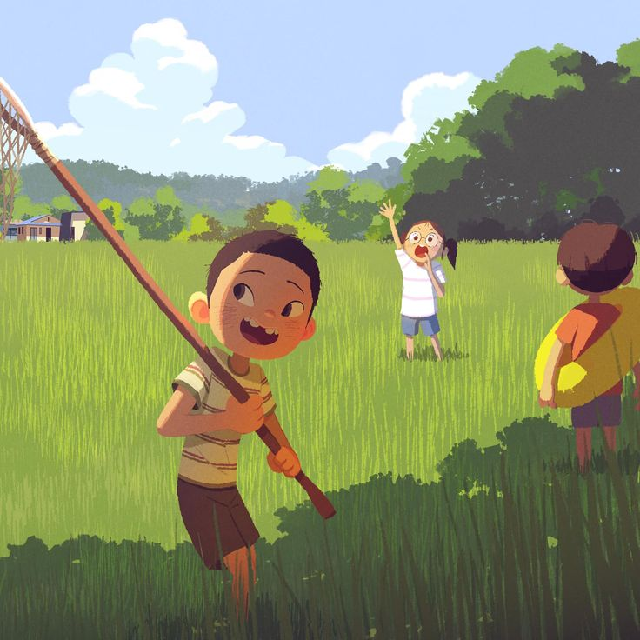
Gestur dan Ekspresi
Bahasa tubuh dan ekspresi wajah memperkuat emosi.
Membuat karakter lebih hidup dan mudah dipahami tanpa harus bergantung pada teks.

Slide 6

Tipografi
Bentuk huruf, serta tata letaknya
memengaruhi pengalaman membaca.
Jenis tipografi bisa menunjukkan nada cerita: serius, komedi, atau ringan.

Slide 7
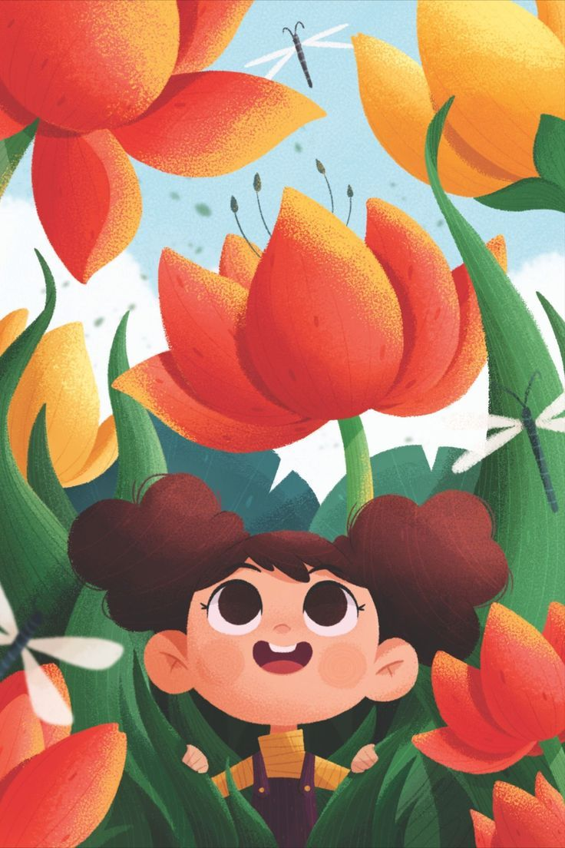
Warna
Warna berfungsi sebagai pembawa suasana (mood), penanda waktu, atau simbol.
Misalnya :
Warna hangat (merah, oranye) menekankan emosi kuat, sedangkan Warna dingin (biru, hijau) menghadirkan suasana tenang.

Slide 8

Kontras
Kontras bentuk, warna, dan ukuran membantu menentukan fokus utama.
Memisahkan latar belakang dengan objek penting agar tidak membingungkan.

Slide 9
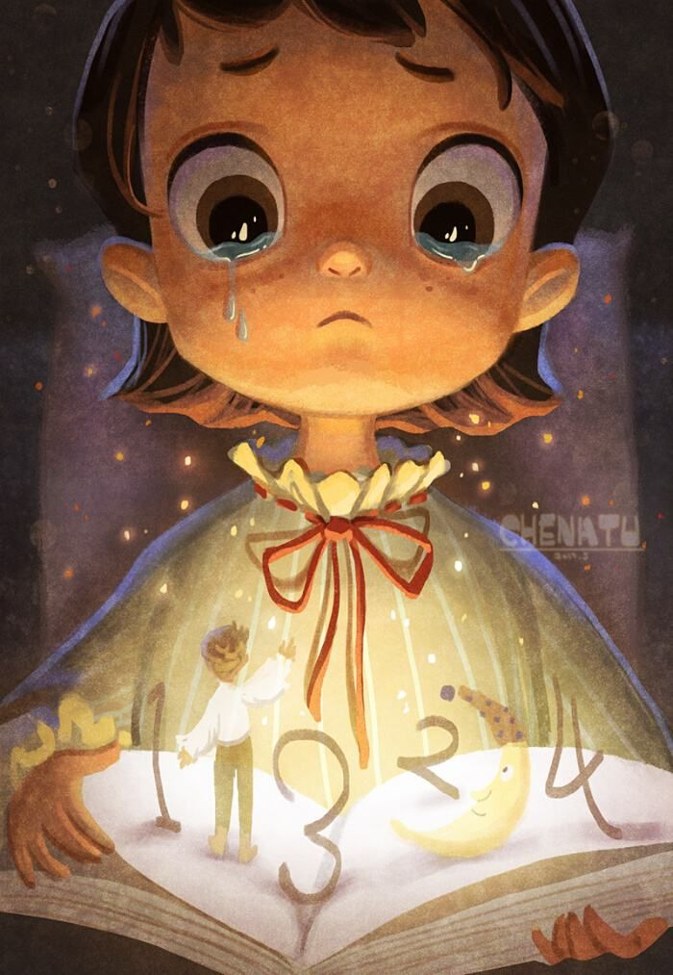
Simbolisme Visual
Gambar sering kali mengandung makna tambahan > Cahaya = harapan, Bayangan = ketakutan.
Simbol visual memudahkan penyampaian pesan yang lebih dalam tanpa teks.

Slide 10
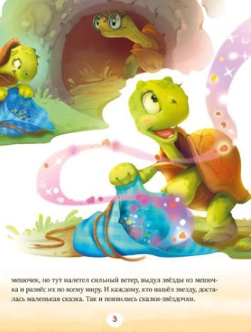
Keterpaduan Teks dan Gambar
Teks dan gambar harus saling melengkapi, bukan berdiri sendiri.
Visual mendukung narasi, sementara narasi menjelaskan yang tak bisa tergambar.

